Slide 1

Français
10 classe
Thème:
_{Charles de Gaulle}

Slide 2
1
Qui est Charles de Gaulle
2
Bossu
3
Faire des activités

Slide 3
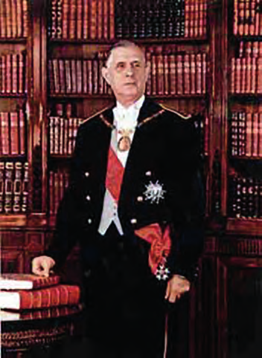
Qui est Charles de Gaulle
Charles de Gaulle (1890-1970) est un général et un homme d’Etat français du XXe siècle; après avoir joué un rôle décisif dans la Résistance française durant la Seconde Guerre mondiale, il a été président de la République de 1959 à 1969.

Slide 4

Charles de Gaulle
A la fin de la Première Guerre mondiale, à laquelle il a participé en tant que soldat, Charles de Gaulle _{se consacre à l’enseignement} militaire: ses idées, nouvelles pour l’époque, lui attirent l’hostilité de _{nombreux chefs militaires.}

Slide 5

Charles de Gaulle
Sa carrière prend un tournant lors de la Seconde Guerre mondiale. En effet, lorsque la France entre en guerre avec l’Allemagne nazie d’Adolf Hitler en 1939, Charles de Gaulle critique durement la stratégie employée et refuse l’armistice signé par le maréchal Pétain.

Slide 6
Charles de Gaulle
Réfugié à Londres, il lance le 18 juin 1940 un appel à la Résistance transmis par la radio anglaise et s’impose progressivement comme le chef de la France libre.
Reçu en héros à la Libération, il prend la tête du gouvernement provisoire dont il démissionne en 1946.
Charles de Gaulle s’éloigne ensuite de la vie politique jusqu’en 1958, date à laquelle il est rappelé au pouvoir.

Slide 7

Charles de Gaulle
Il donne à la France la Constitution qui fonde la Ve République et en devient le premier président.
Il accorde l’indépendance à l’Algérie, ce qui met fin à la guerre d’Algérie.

Slide 8
Activités
Vocabulaire
La Résistance
L’enseignement militaire
Démissionner
La confiance
?

Slide 9

Activités
Synonymes
Participer
Refuser
Lancer
Fondateur
Assister
Priver
Efforcer
Créateur

Slide 10
Activités
Antonymes
Nombreux
Progressivement
La guerre
Rare
Lentement
La paix

Slide 11
_{Répondez aux questions}
Devoir
_{1. Qui est Charles de Gaulle?}
2. Qu’est-ce vous savez sur cette personne?
3. En quelle année est-il démissionné du poste et pourquoi?
4. Comment était la situation en France,quand il est réélu au poste du Président?
5. Qu’est-ce qu’il a annoncé le 18 juin 1940?
6. A quelles guerres a-t-il participées?
7. En quelle année commence la Deuxième Guerre Mondiale?

Slide 12

Merci pour votre attention!

